Slide 1
Mythologie grecque
La présentation des dieux

Slide 2
nous allons vous présenter certains dieux ou héros de la mythologie grecque, vous répondrez ensuite à notre quiz !
N’oubliez pas de ne pas faire de bruit !

Slide 3
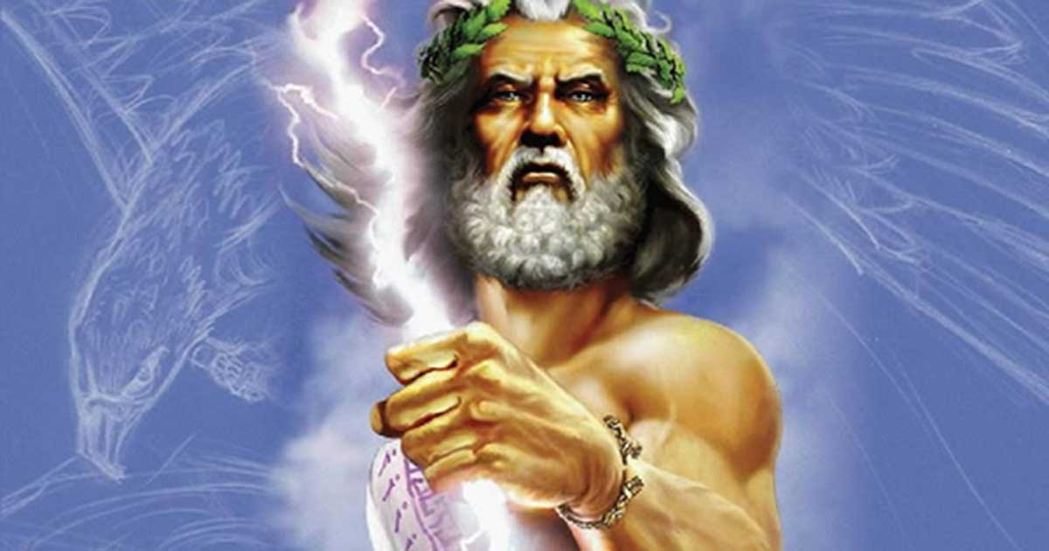
voici sûrement le plus connu : zeus
Zeus est un guerrier mais aussi très bon séducteur , il a épousé sa sœur Héra la déesse du mariage mais a aussi été avec d’autres déesses , nymphes ou encore des mortelles ( humains )
Il est le père de nombreux enfants:
Athéna,Apollon,Arès,Ilithige,Hélé,Hélène,Perséphone,Artémis.
C’est le fils de Cronos et Rhéa .

Slide 4
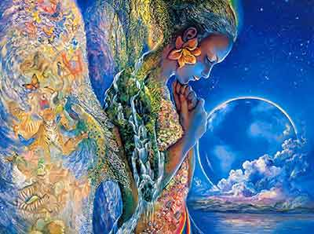
Gaia : la terre
Beaucoup pensent que Gaia serait la Terre , elle serait apparue à la même heure , même minute et même seconde ! C’est elle qui donna naissance aux dieux . Elle fit naitre Ouranos puis l’épouse et donnent naissance à Cronos .

Slide 5
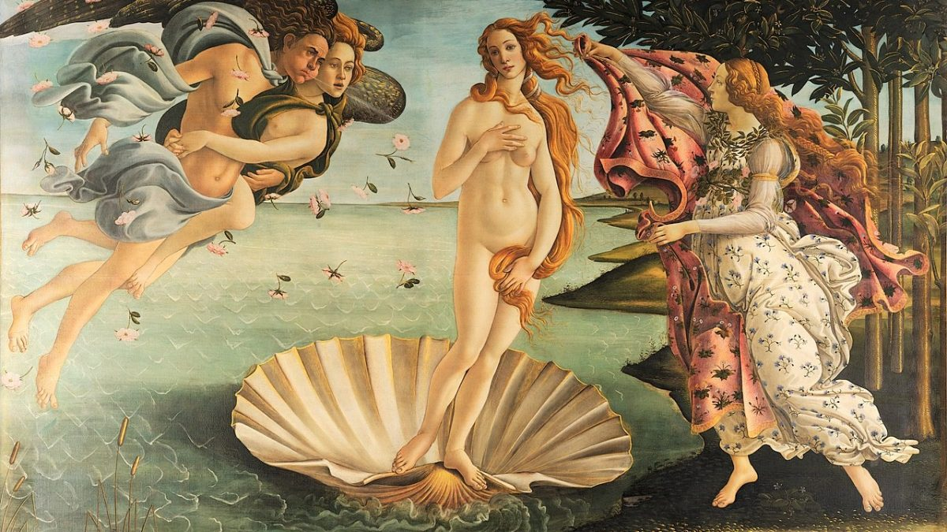
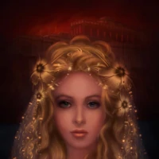
Les deux plus belles
Hélène
Aphrodite
Hélène est la plus belle de toutes , c’est une mortelle . Elle a été enlevée alors que sa fille n’avait que 6 ans .
Aphrodite , déesse de la beauté et mariée avec le Dieu le plus laid , surprenant ?!

Slide 6
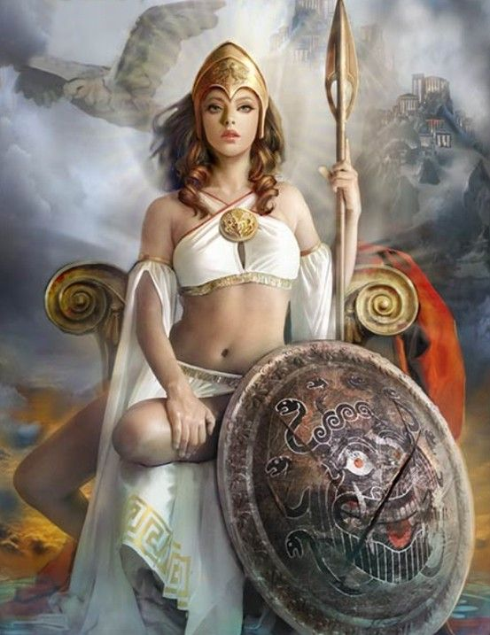
Athéna : cette guerrière …
C'est la déesse la plus forte

Slide 7
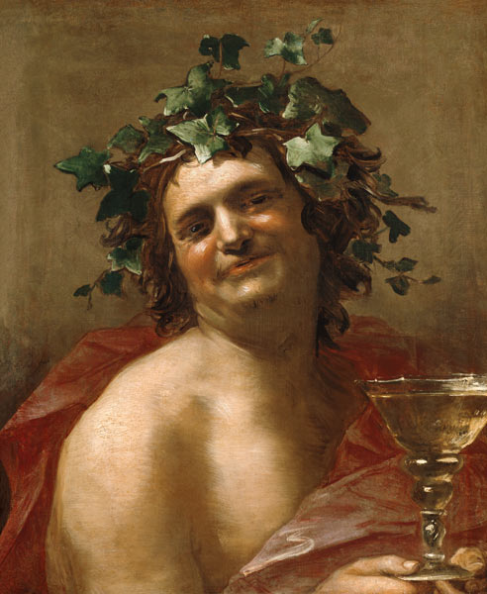
Dionysos : le dieux du vin

Slide 8
Vous connaissez sûrement la célèbre saga: Harry Potter ?
Si oui vous allez comprendre … des personnages de la série sont inspirés de la mythologie …

Slide 9
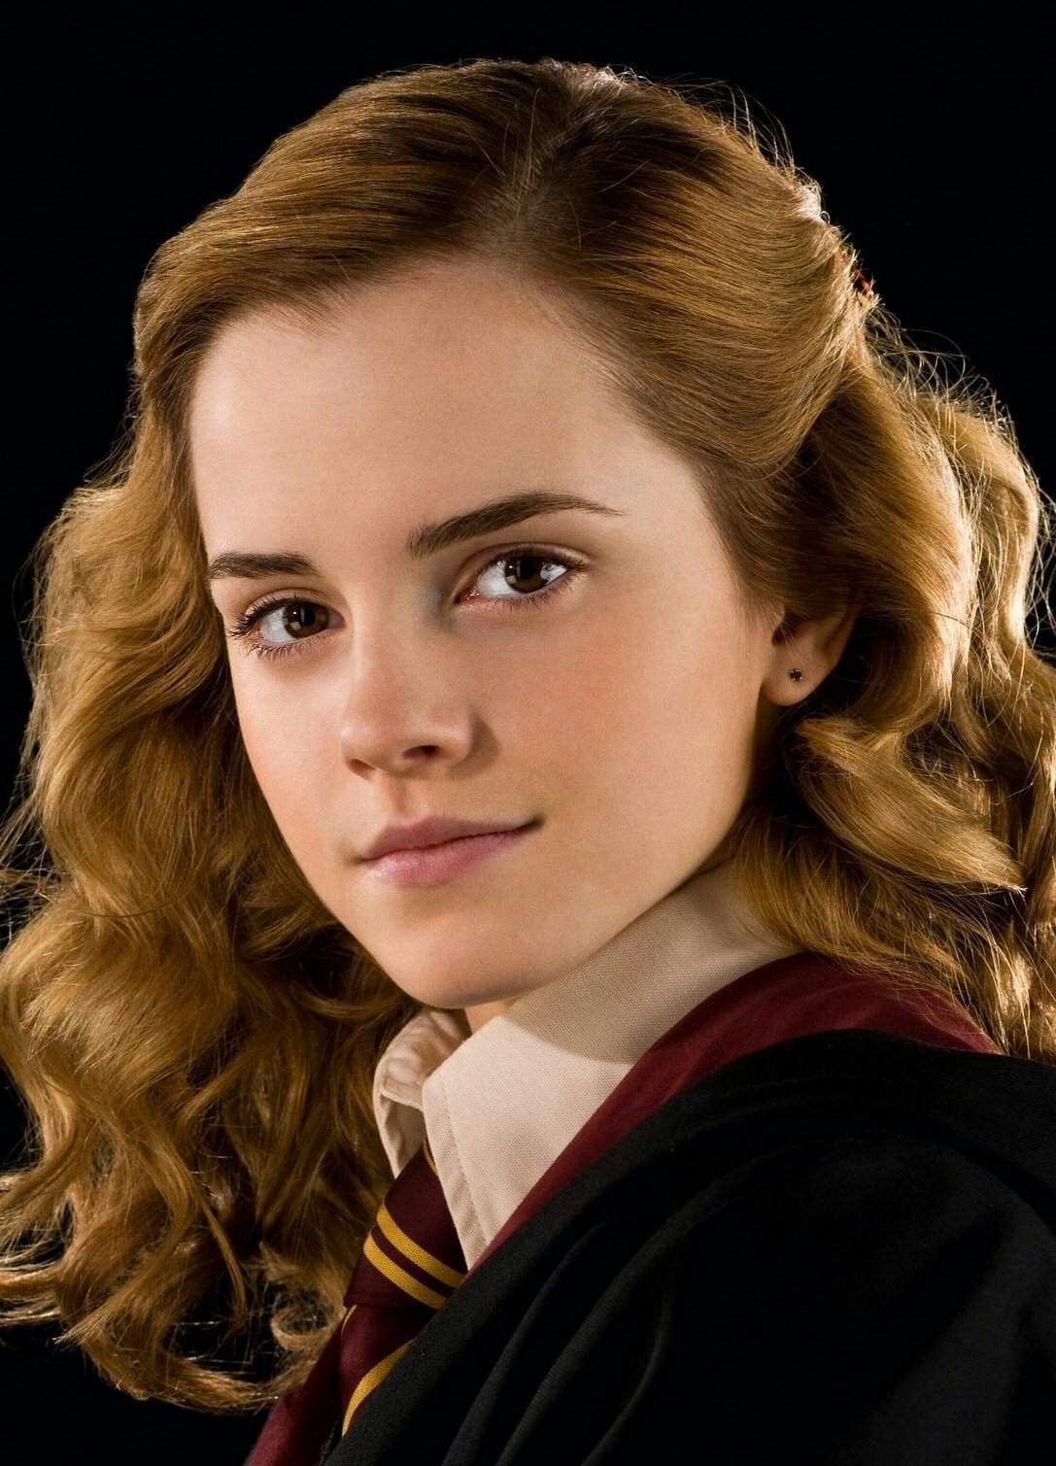
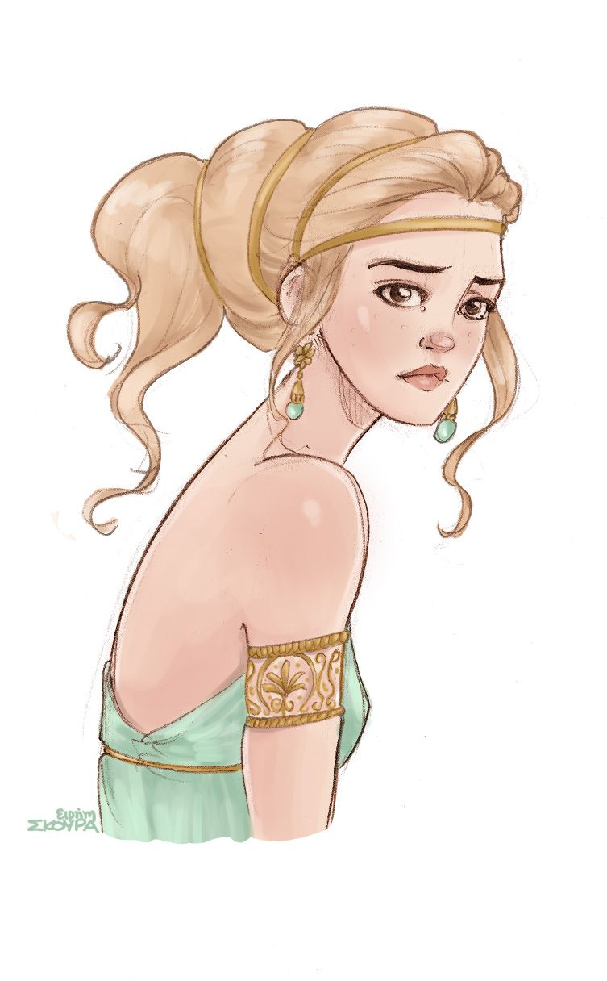
Hermione
HERMIONE GRANGER
Déesse Hermione
Hermione Granger est un personnage dans Harry Potter . Dans le film , c’est l’actrice Emma Watson qui joue son rôle .
La Hermione à qui nous nous intéressons aujourd’hui , c’est celle-ci . C‘est la fille de Hélène ( la plus belle ) . J.K.ROWLING c’est surement inspirée d’elle .

Slide 10
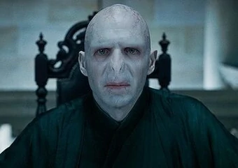
Voldemort
Le seigneur des ténèbres
Voldemort de la mythologie
Dans Harry Potter , Voldemort est le seigneur des ténèbres qui veut tuer Harry Potter .Dans le film c’est l’acteur Ralph Fiennes qui joue son rôle .
Voldemort dans la mythologie grecque est un dieux . Un point commun avec celui de la saga , il ne faut prononcer leurs noms !
J.K.Rowling c’est surement inspiré de lui .
Il n’y a pas d’image le représentant .

Slide 11
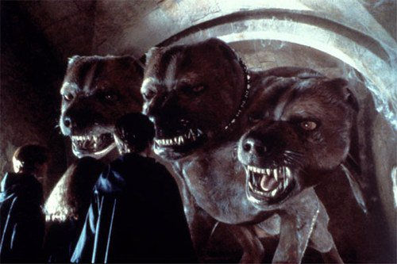
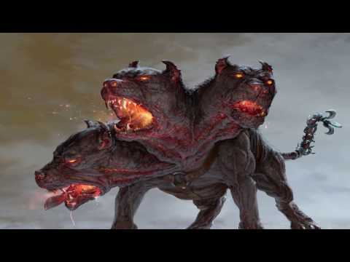
Cerbère le chien à trois têtes
Cerbère de Hagrid
Cerbère de la mythologie
Dans la saga le cerbère est un chien à trois têtes , il apparait dans le tome 1 .
Les cerbères de la mythologie grecque sont identiques a ceux de la saga !

Slide 12
He ben dis donc Rowling a piqué beaucoup de choses à la mythologie grecque !! Et encore , il y en a d’autres !
Vous pouvez allez voir sur internet pour chercher d’autres infos !!

Slide 13
quiz
C’est le moment de jouer ! A vos marques prêt partez !

Slide 14
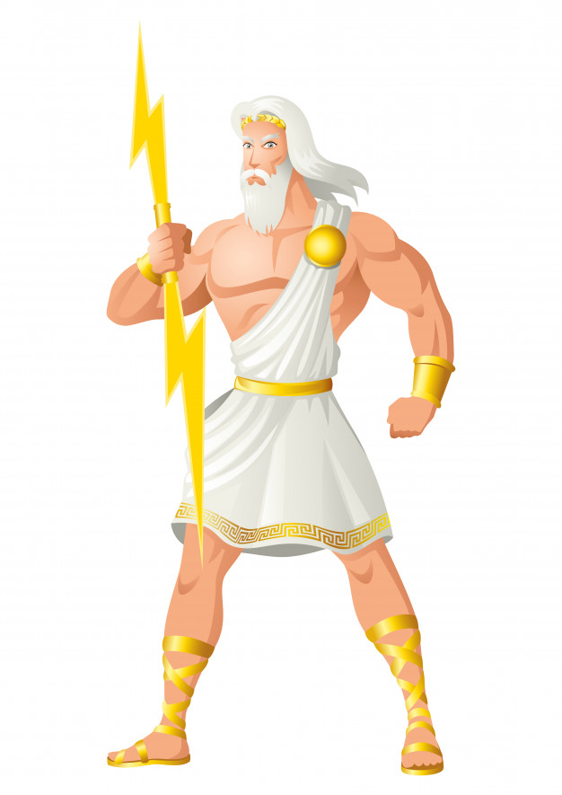
Qui est sans doute le plus grand séducteur ?

Slide 15
Qui est la plus belle ? A : Aphrodite b: Hélène c: Athéna

Slide 16
Vrai ou faux j.K.rowling a recopié la mythologie grecque ?

Slide 17
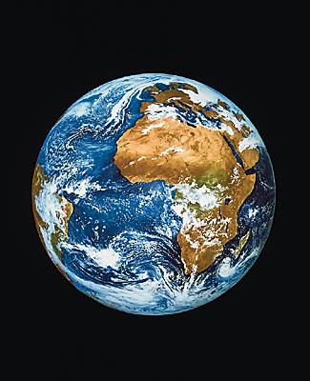
Gaia est apparue aux même moment que qui ?

Slide 18
Et voilà , c’est terminé ! On espère que ça vous aura plus et que vous ne vous êtes pas endormis !
Vous pouvez nous poser des questions !

Slide 19
Fin

